Slide 1
Стихотворные размеры
6 класс

Slide 2
В русской поэтике принята силлабо-тоническая система стихосложения, введенная с легкой руки Ломоносова и Тредиаковского.
Если коротко: в тонической системе важно количество ударений в строке, а силлабика предполагает наличие рифмы.

Slide 3
Силлабо-тонические формы
ДВУСЛОЖНЫЙ трёхсложный
ХОРЕЙ
ЯМБ
ДАКТИЛЬ
АМФИБРАХИЙ
АНАПЕСТ
ДОЛЬНИК
ЛОГАЭД
ЧЕТЫРЁХСЛОЖНЫЙ
пеон

Slide 4
Прежде, чем узнать, как определить стихотворный размер, освежим в памяти значения некоторых терминов. Размер зависит от порядка чередования ударных и безударных слогов.
Группы слогов, повторяющиеся в одной строке, это – стопы. Они и определяют размер стиха. А вот количество стоп в одном стихе (строке) будет говорить о том, одностопный это размер, двустопный, трехстопный и т.д.

Slide 5
Двусложные размеры
Хорей – двусложная стопа в русском стихосложении, в которой ударение падает первый слог. _/_
Чаще всего хорей используется для передачи экспрессии и мелодичности. Данный размер широко используется в танцевальных и хороводных песнях.
Обла/ ком во/ лнистым/ Пыль вста/ ёт вда/ ли... (А.А.Фет)

Slide 6
Ямб – двусложная стопа в русском стихосложении, в которой ударение падает второй (последний) слог.
_ _/
Чаще всего ямб используется для передачи лёгкости, веселья, радости. Звучит энергично и громко-торжественно.
По до/ му бро/ дит при/ виде/ нье,
Весь день/ шаги/ над го/ ловой/...
(Б.Л.Пастернак)

Slide 7
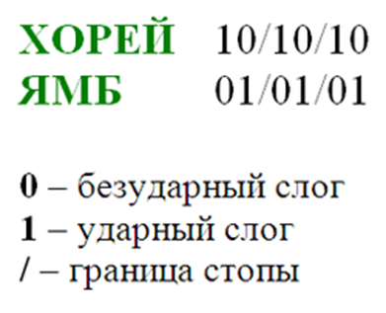

Slide 8
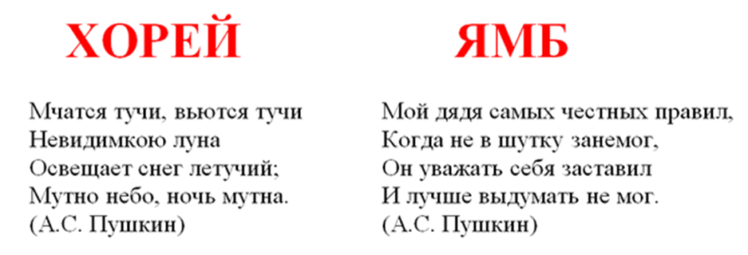

Slide 9
ТРЕХСЛОЖНЫЕ СТИХОТВОРНЫЕ РАЗМЕРЫ
Дактиль – стопа, в которой первый слог под ударением, затем два безударных. Название произошло от греческого слова dáktylos, которое в переводе означает «палец».
В дактилической стопе три слога, а в пальце три фаланги. Изобретение дактиля приписывают богу Дионису. _/ _ _
Чаще всего дактиль используется для передачи грусти, напевности. Можно сравнить с колыбельной.

Slide 10
Амфибрахий (греч. аmphibrachys – краткий с двух сторон) – стопа из трех слогов, где ударный помещается в середине.
_ _/ _
Очень гибкий; размер для спокойного повествования, т.к. напоминает плавную разговорную речь, размышление.
На сЕвере дИком стоИт одинОко
На гОлой вершИне соснА
И дрЕмлет, качАясь, и снЕгом сыпУчим
ОдЕта, как рИзой, онА.
М.Ю. Лермонтов

Slide 11
Анапест (греч. anapaistos, т.е. отраженный назад) - трехсложный размер, в котором ударение падает на третий слог.
_ _ _/
Заряд бодрости, возвеличивания.
Голос читающего нарастает от 1 слога до последнего в прогрессии. Это придает сказанному особую важность, величие и серьезность текстам.

Slide 12
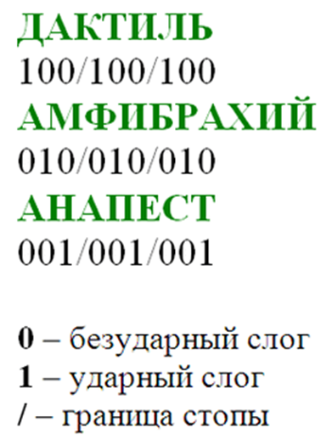

Slide 13
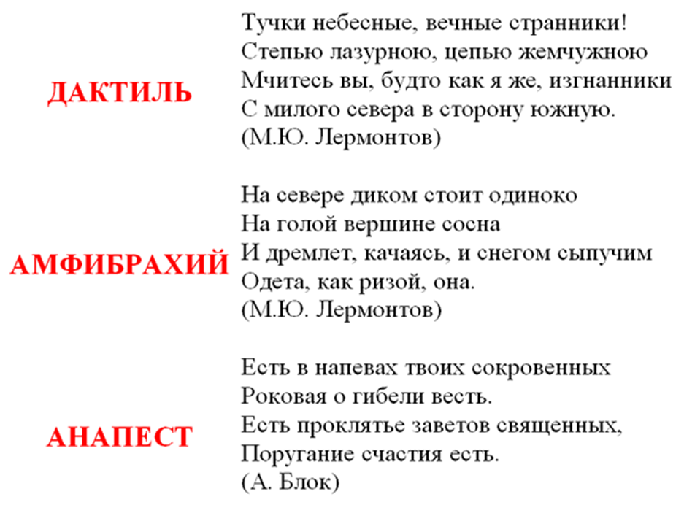

Slide 14
Многосложные размеры образуются путем слияния двух или трёх простых размеров (прямо как в музыке). Из всего многообразия сложных типов стоп наиболее популярны пеон и пентон.
Пеон состоит из единственного ударного и трёх безударных слогов. В зависимости от того, каким по счету является ударный слог, различают I, II, III и IV пеоны. В русском стихосложении история пеона связана с символистами, которые предложили его в качестве четырехсложного размера.
Пентон – стопа из пяти слогов. Их пять видов: “Пентон №..(по порядку ударного слога). Знамениты пятидольники А.В. Кольцова, а “пентон № 3” так и называют “кольцовский”. В качестве примера «пеона» можно привести стихотворение Р. Рождественского «Мгновения», а «пентон» проиллюстрируем стихами А. Кольцова «Не шуми ты, рожь»:

Slide 15
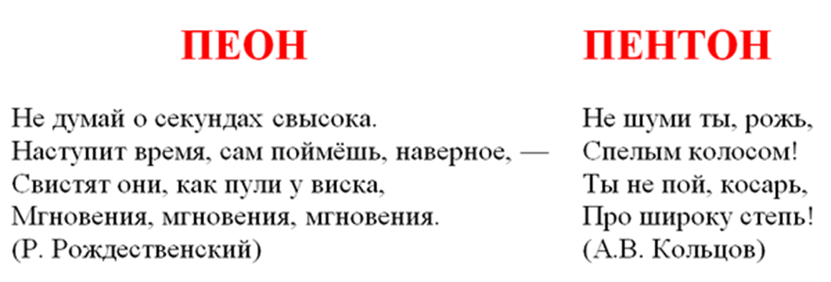

Slide 16
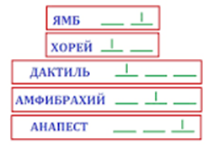

Slide 17


Slide 18
Чтобы определить размер стиха, нужно:
1. Подчеркнуть гласные буквы.
2. Произнести строку нараспев и расставить ударение. При расстановке ритмического ударения учитываются и предлоги.
3. Проанализировать, через какое количество слогов повторяется ударение:
а) если через 1 слог, это двусложный размер: хорей или ямб;
б) если через 2 слога, это трехсложный размер: дактиль, амфибрахий или анапест.
4. Разделить слоги в строке на стопы (по два или три в каждой) и определить размер стихотворения. Отделяют стопы друг от друга прямой вертикальной чертой |.
Лайфхак: Чтобы не путаться в трехсложных размерах, достаточно запомнить одно слово: ДАМА
Д - дактиль, значит ударение на первый слог,
АМ - амфибрахий на второй слог,
А - анапест, значит ударение на третий.

Slide 19
ВЫПОЛНИТЕ ЗАДАНИЯ
1. Нарисуйте схему стихотворного размера: | Ямб | Дактиль | Анапест | Спон дей
 | Хорей | Амфибрахий | Пиррихии
2. Нарисуйте схему и определите размер стиха: Слава тебе, поднебесный Радостный краткий покой! Солнечный блеск твой чудесный С нашей играет рекой (Н.Рубцов)

Slide 20
3. Нарисуйте схему и определите размер стиха: Закружилась листва золотая В розоватой воде на пруду, Словно бабочек лёгкая стая С замираньем летит на звезду.
4.Нарисуйте схему и определите размер стиха: В полном разгаре страда деревенская… Доля ты! – русская долюшка женская! Вряд ли труднее сыскать.(Н.Некрасов)
5.Нарисуйте схему и определите размер стиха: Душой весны природа ожила, И блещет всё в торжественном покое: Лазурь небес, и море голубое, И дивная гробница, и скала! (Ф.Тютчев)

